Slide 1


Новые направления оценивания в международной практике
Малкерова Мария Александровна
к.ф.н., аналитик Центра национальных и международных исследований качества образования, ФГБУ «ФИОКО»
malkerova@fioco.ru

Slide 2




Наиболее популярные международные исследования качества образования
Периодичность исследования: раз в 4 года
Возраст: учащиеся 4-х и 8-х классов
Основные области знания: математика и естествознание
Периодичность исследования: раз в 5 лет
Возраст: учащиеся 4-х классов
Основные области знания: читательская грамотность
Периодичность исследования: раз в 3 года
Возраст: 15 лет
Основные области знания: математическая, естественнонаучная и читательская грамотность

Slide 3



Основные виды грамотности в исследовании PISA
Читательская грамотность - это способность понимать, использовать и оценивать тексты, размышлять о них и заниматься чтением для того, чтобы достигать своих целей, расширять свои знания и возможности, участвовать в жизни общества.
Математическая грамотность – это способность человека формулировать, применять и интерпретировать математику в различных контекстах. Она включает в себя математическое мышление и использование математических понятий, процедур, фактов и инструментов для описания, объяснения и прогнозирования явлений. Она помогает людям осознать ту роль, которую математика играет в мире, и принимать обоснованные суждения и решения, необходимые продуктивным, заинтересованным и мыслящим гражданам.
Естественнонаучная грамотность - это способность человека занимать активную гражданскую позицию по вопросам, связанным с естественными науками, и готовность интересоваться естественнонаучными идеями.

Slide 4

Что такое финансовая грамотность?
Финансовая грамотность – это знание и понимание финансовых понятий, рисков, а также навыки, мотивация и уверенное применение таких знаний для принятия эффективных решений, направленное на улучшение финансового благосостояния человека и общества, обеспечивающее участие в экономической жизни.

Slide 5
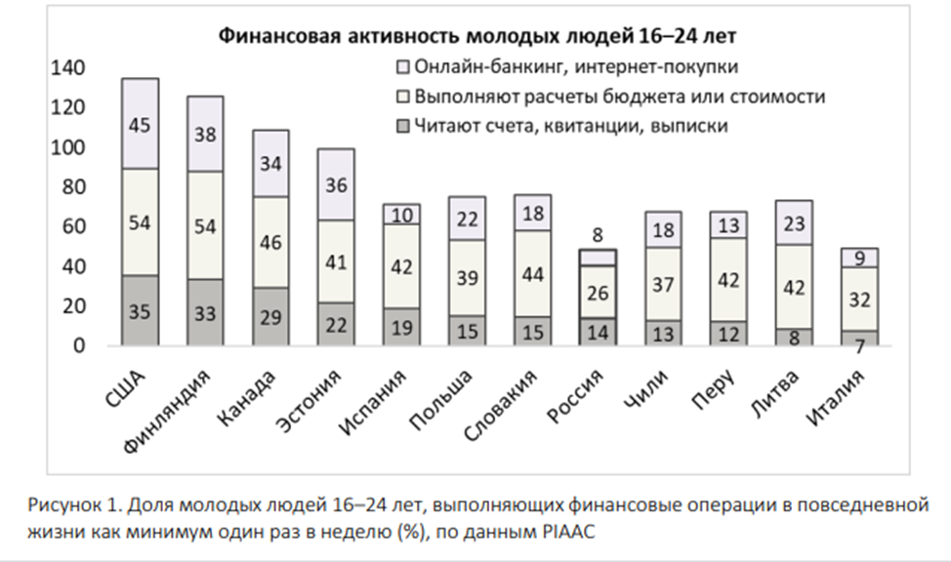
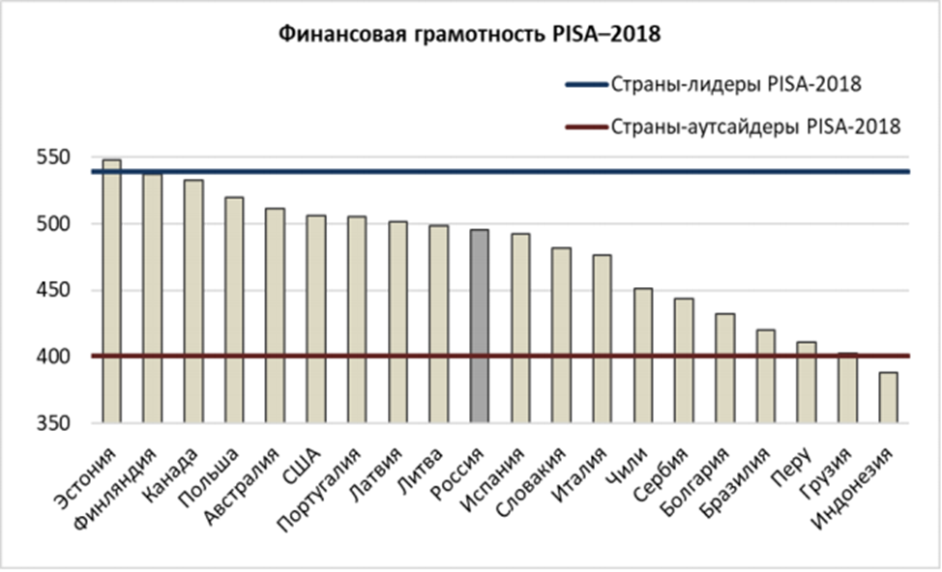
Финансовая активность в повседневной жизни

Slide 6
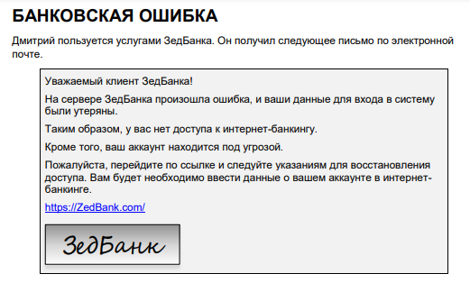
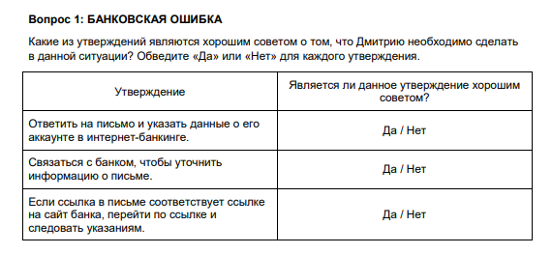
Примеры открытых заданий по финансовой грамотности

Slide 7
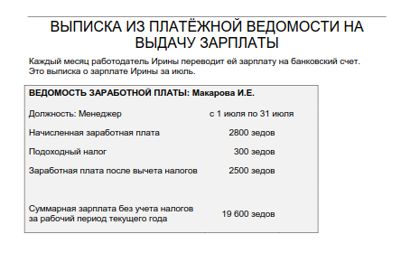
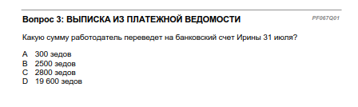
Примеры открытых заданий по финансовой грамотности

Slide 8
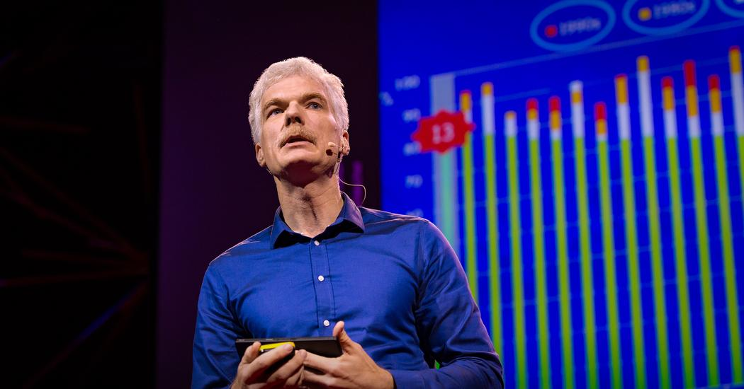
«Некоторые люди утверждали, что наше тестирование несправедливо, потому что мы ставили перед учениками проблемы, с которыми они не сталкивались в школе. Но ведь тогда и сама жизнь несправедлива, потому что настоящая проверка в жизни заключается не в том, можем ли мы вспомнить то, что мы узнали в школе вчера, а в том, сможем ли мы решить проблемы, которые мы не можем предвидеть сегодня. В современном мире ценится не только то, что мы знаем, но и то, как мы можем эти знания использовать.»
А. Шляйхер, директор Департамента по образованию и навыкам ОЭСР

Slide 9
Правомерно ли оценивать креативность?
КРЕАТИВНОСТЬ
Большая креативность (Big-C creativity) – творческий порыв, неразрывно связанный как с глубоким знанием предмета, исполнительским мастерством, так и с одарённостью, выдающимися способностями или талантом
Малая креативность (Little-C creativity) не вносит существенных изменений в то, то уже есть, это скорее оптимизация работы, усовершенствование продуктов

Slide 10

Что такое креативное мышление в исследовании PISA?
Под креативным мышлением понимается способность продуктивно участвовать в процессе выработки, оценки и совершенствовании идей, направленных на получение инновационных и эффективных решений, и/или нового знания, и/или эффектного выражения воображения.

Slide 11
Содержательный аспект оценки креативного мышления
КРЕАТИВНОЕ САМОВЫРАЖЕНИЕ
ПИСЬМЕННОЕ САМОВЫРАЖЕНИЕ
ВИЗУАЛЬНОЕ САМОВЫРАЖЕНИЕ
РЕШЕНИЕ ПРОБЛЕМ
НАУЧНЫЕ ПРОБЛЕМЫ
СОЦИАЛЬНЫЕ ПРОБЛЕМЫ

Slide 12
КОМПЕТЕНТНОСТНАЯ МОДЕЛЬ ОЦЕНИВАНИЯ КРЕАТИВНОГО МЫШЛЕНИЯ
выдвижение разнообразных идей — способность выдвигать многочисленные, разнообразные и относящиеся к поставленной задаче идеи
выдвижение креативных идей — способность выдвигать такие идеи или использовать такие подходы, о которых не каждый человек мог бы подумать
оценка и совершенствование идей — способность оценивать уже существующие идеи и совершенствовать или развивать их способами, о которых не каждый человек мог бы подумать

Slide 13
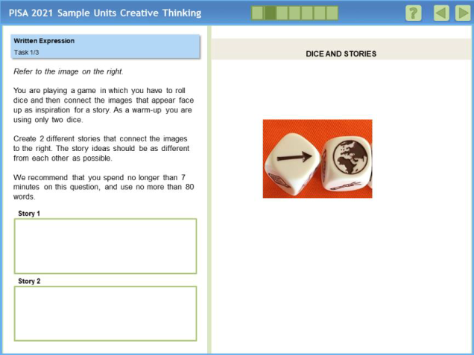
Примеры открытых заданий по КРЕАТИВНОМУ МЫШЛЕНИЮ
Письменное самовыражение
Ознакомьтесь с рисунком, представленным справа.
Вы играете в игру, по правилам которой Вам нужно бросить игральные кости, а потом на основании выпавших картинок составить историю. В качестве разминки Вы используете всего два кубика.
Придумайте две разные истории, которые связали бы картинки, изображенные справа. Истории должны максимально отличаться друг от друга.
На выполнение этого задания рекомендуется потратить не более 7 минут, использовав не более 80 слов.

Slide 14
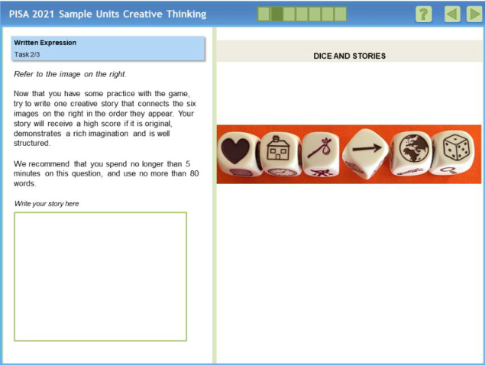
Примеры открытых заданий по КРЕАТИВНОМУ МЫШЛЕНИЮ
Письменное самовыражение
Посмотрите на рисунок справа.
Теперь, когда Вы уже немного попрактиковались, постарайтесь придумать историю, которая объединила бы 6 картинок, представленных справа, именно в том порядке, в котором они представлены. Ваша история получит высокий балл, если окажется оригинальной, образной и хорошо структурированной.
На выполнение данного задания рекомендуется потратить не более 5 минут, использовав не более 80 слов.

Slide 15
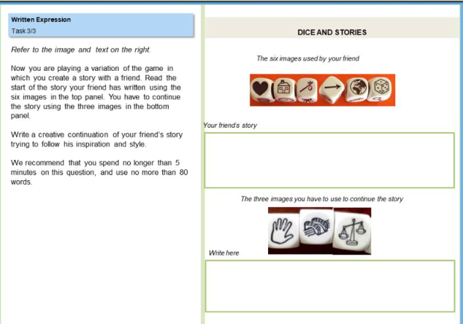
Примеры открытых заданий по КРЕАТИВНОМУ МЫШЛЕНИЮ
Письменное самовыражение
Посмотрите на рисунок справа.
Теперь Вы играете в другую версию этой игры, в которой историю нужно придумывать вместе с другом. Прочитайте начало истории, которое придумал Ваш друг, используя шесть картинок, представленных в верхней части страницы. Продолжите эту историю, используя три картинки, представленные в нижней части страницы.
Постарайтесь продолжить рассказ Вашего друга творчески, имитируя его стиль.
На выполнение задания рекомендуется потратить не более 5 минут, использовав не более 80 слов.

Slide 16
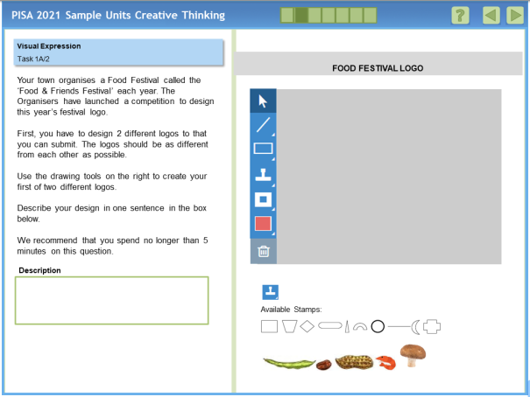
Примеры открытых заданий по КРЕАТИВНОМУ МЫШЛЕНИЮ
Визуальное самовыражение
В Вашем городе проходит ежегодный гастрономический фестиваль «Food&Friends». Организаторы решили провести конкурс на создание логотипа фестиваля этого года.
Сначала Вам нужно создать два разных логотипа, с которыми Вы могли бы принять участие в данном конкурсе. Эти логотипы должны максимально отличаться друг от друга.
Для создания своих логотипов используйте графические инструменты и шаблоны, представленные справа.
В поле, расположенном ниже, опишите свой логотип одним предложением.
На выполнение данного задания рекомендуется потратить не более 5 минут.

Slide 17
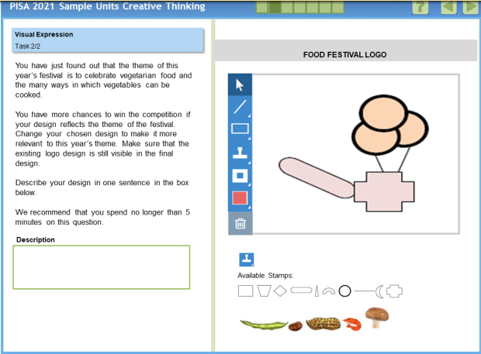
Примеры открытых заданий по КРЕАТИВНОМУ МЫШЛЕНИЮ
Визуальное самовыражение
Вы только что узнали, что тема фестиваля в этом году – вегетарианство и многочисленные способы приготовления овощей.
Ваши шансы на победу в конкурсе увеличатся, если в логотипе будет отражена вегетарианская тематика. Измените предложенный дизайн так, чтобы он в большей степени отражал тематику фестиваля этого года. Убедитесь в том, что в Вашем окончательном варианте все еще прослеживаются элементы первоначального дизайна логотипа.
Опишите свой логотип одним предложением в текстовом поле, расположенном ниже.
На выполнение данного задания рекомендуется потратить не более 5 минут.

Slide 18
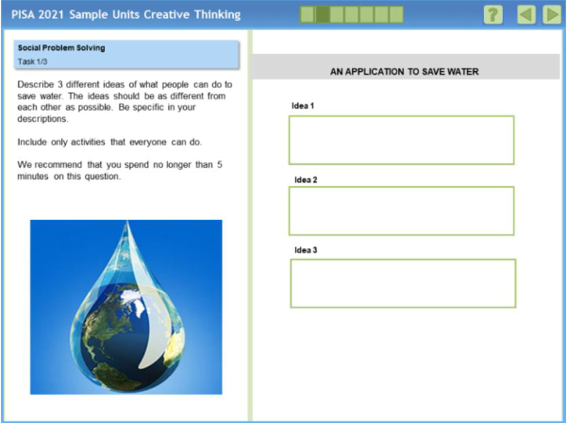
Примеры открытых заданий по КРЕАТИВНОМУ МЫШЛЕНИЮ
Решение социальных проблем
Предложите три идеи, как люди могут сократить потребление воды. Идеи должны максимально отличаться друг от друга. Ваши идеи должны быть конкретными.
Предложенные Вами идеи должны быть выполнимы для любого человека.
На выполнение данного задания рекомендуется потратить не более 5 минут.

Slide 19
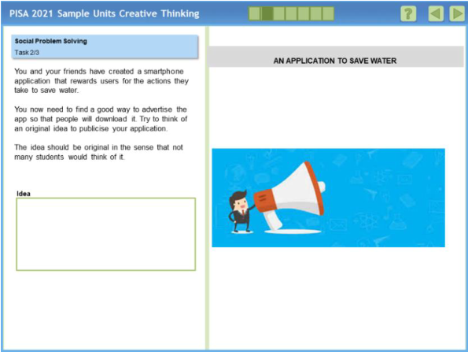
Примеры открытых заданий по КРЕАТИВНОМУ МЫШЛЕНИЮ
Вы с друзьями придумали приложение для мобильного телефона, которое награждает людей за те действия, которые помогают уменьшить потребление воды.
Теперь Вам нужно придумать, как прорекламировать это приложение для того, чтобы люди скачивали его. Постарайтесь придумать оригинальную рекламную идею.
Идея должна быть оригинальной в том смысле, что не многие люди подумали бы о таком варианте.

Slide 20
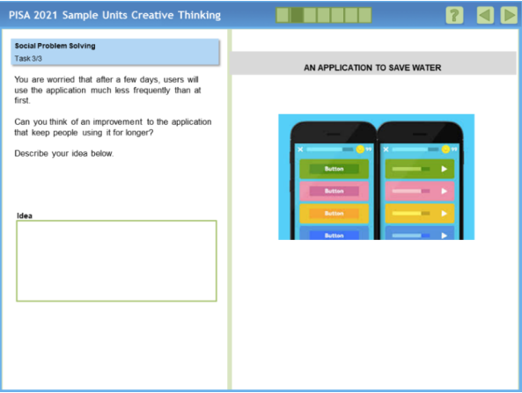
Примеры открытых заданий по КРЕАТИВНОМУ МЫШЛЕНИЮ
Вы переживаете, что после пары дней использования люди станут обращаться к Вашему приложению гораздо меньше.
Можете ли Вы придумать, как улучшить Ваше приложение, чтобы людям хотелось использовать его и дальше?
Опишите свою идею в поле, расположенном ниже.

Slide 21
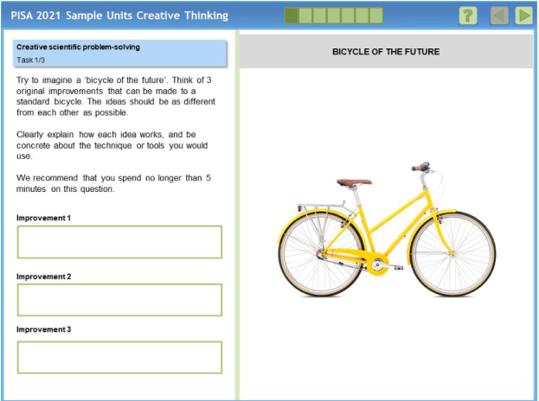
Примеры открытых заданий по КРЕАТИВНОМУ МЫШЛЕНИЮ
Представьте себе «велосипед будущего». Придумайте три оригинальных улучшения, которые можно было бы применить по отношению к обычному велосипеду. Идеи должны максимально отличаться друг от друга.
Четко изложите, как именно работает каждая из предложенных Вами идей, а также конкретно опишите, какую технику или инструменты Вы бы использовали.
На выполнение данного задания рекомендуется потратить не более 5 минут.

Slide 22
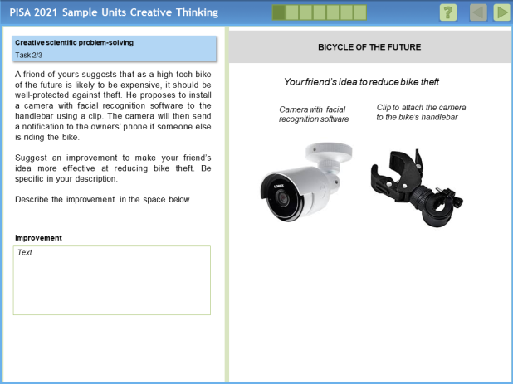
Примеры открытых заданий по КРЕАТИВНОМУ МЫШЛЕНИЮ
Ваш друг отмечает, что высокотехнологичный велосипед будущего вероятнее всего будет дорогим, а значит, он должен быть хорошо защищен от кражи. Он предлагает с помощью зажима установить камеру с функцией распознавания лица на руль. Если кто-то чужой едет на велосипеде, камера пришлет снимок на смартфон владельца.
Предложите, как можно улучшить идею Вашего друга так, чтобы она стала эффективней с точки зрения уменьшения числа краж велосипедов. Описания идей должны быть четкими.
Опишите свою идею в текстовом поле, расположенном ниже.

Slide 23
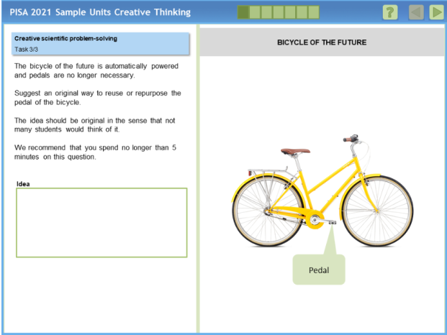
Примеры открытых заданий по КРЕАТИВНОМУ МЫШЛЕНИЮ
Движение велосипеда будущего происходит автоматически, а значит, педали ему больше не нужны.
Предложите оригинальный способ альтернативного использования велосипедных педалей.
Предложенная Вами идея должна быть оригинальной с той точки зрения, что немногие люди додумались бы до такого варианта.
На выполнение задания рекомендуется затратить не более 5 минут

Slide 24
Благодарю за внимание!

